Slide 1
স্বাগতম

Slide 2
পরিচিত
কামরুজ্জামান সরদার ( কামরুল )
সহকারী শিক্ষক ( ICT )
নিশ্চিন্তপুর মাধ্যমিক বিদ্যালয়,বাবুপাড়া,পাংশা,রাজবাড়ী।
মোবাইল নং ০১৭১১৫১৪৩০৮

Slide 3
পাঠ পরিচিতি ভূগোল ও পরিবেশ শ্রেণি- নবমওদশম বিষয়- সমভূমি

Slide 4
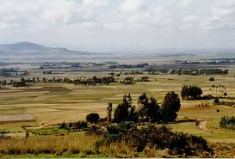
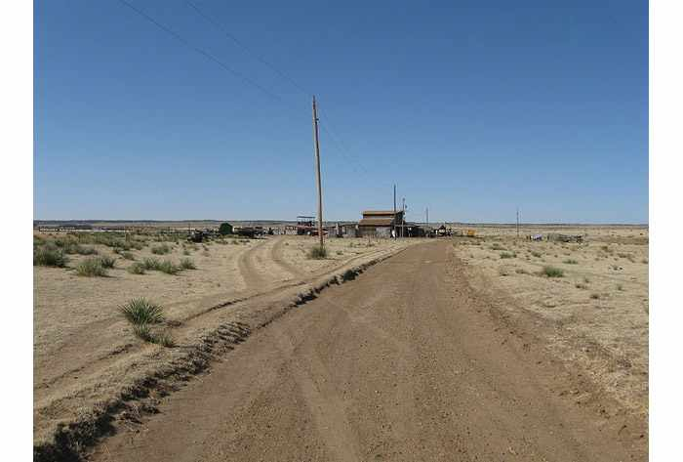
পাঠ ঘোষনা
সমভূমি

Slide 5
শিখন ফল
১।সমভূমি কাকে বলে বলতে পারবে?
২।সমভূমিকে প্রধানত কয় ভাগে ভাগ করা যায় বলতে পারবে ?
৩।ক্ষয়জাত সমভূমি কি ভাবে সৃষ্টিহয় বলতে পারবে ?

Slide 6
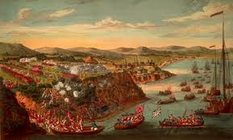
সমভূমি
নদী

Slide 7
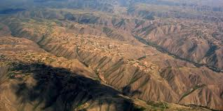
ক্ষয়জাত সমভূমি
আদি পর্যায়
Notes:
ঈ

Slide 8
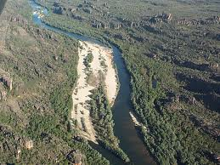
ক্ষয়জাত সমভূমি
শেষ পর্যায়

Slide 9
জোড়ার কাজ
সমভূমির উৎপওির ধরনের ভিওিতে কয় ভাগে ভাগ করা যায়।

Slide 10
মূল্যায়ন
১।সমভূমি কি ?
২।সমভূমি কি ভাবে সৃস্টি হয় ?
৩।ক্ষয়জাত সমভূমি কি ভাবে সৃস্টি হয় ?

Slide 11
বাড়ীর কাজ
সমভূমিতে সবচেয়ে ঘন জনবসতি গড়ে উঠার কারণ কি ব্যাখ্যা কর।

Slide 12
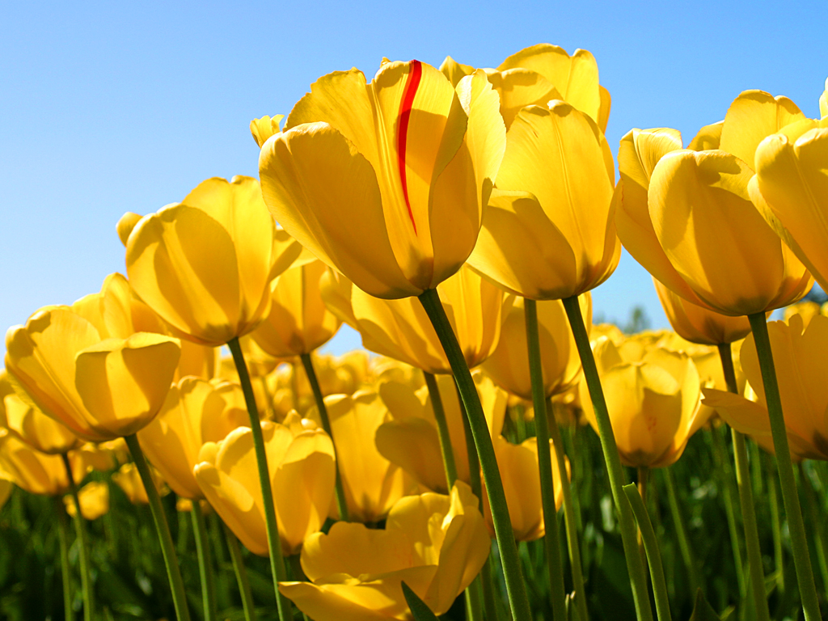
ধন্যবাদ

